Slide 1
Apresentação 2 – MISTURAS
Misturas homogêneas e heterogêneas
Separação de materiais

Slide 2
Classificação dos materiais
Materiais
Substâncias puras
Misturas
Formadas apenas por um tipo de substância. Exemplo: gás oxigênio.
Formadas por várias substâncias. Exemplo: água potável.
Misturas heterogêneas
Misturas homogêneas

Slide 3
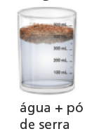
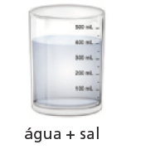
Tipos de misturas
Heterogêneas
Homogêneas
Formadas pela mistura de dois ou mais componentes que, em geral,
são identificados visivelmente. A mistura de água e óleo é um exemplo de mistura heterogênea.
Apresentam um aspecto uniforme, ou seja, uma única fase,
e seus componentes não podem ser identificados visualmente, nem com auxílio de
um microscópio.
Cada região diferente de uma mistura heterogênea é chamada de fase.
Figura 1: água + pó de serra. A mistura de água com pó de serra é composta de duas fases.
Figura 2: água + sal. A mistura de água com sal é apresenta apenas uma fase.

Slide 4
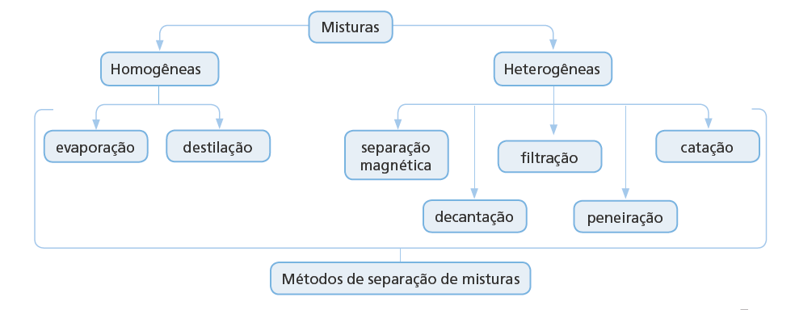
Separação de misturas
As substâncias presentes nas misturas podem ser separadas por diferentes processos. A escolha do processo dependerá do tipo de mistura e do estado físico das substâncias que as compõem.

Slide 5
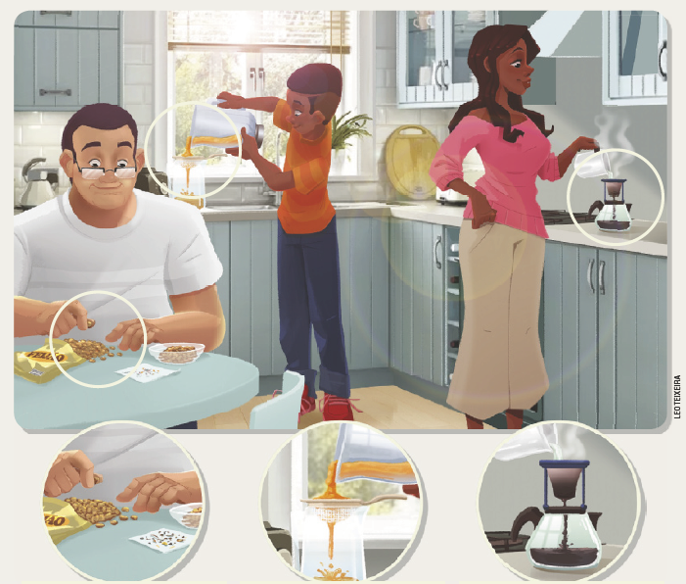
Separação de misturas
Peneiração
Separação de mistura heterogênea entre um líquido e um sólido ou entre dois sólidos com uso da peneira. O bagaço fica retido, e o líquido é coletado.
Catação
Filtração
Separação manualmente de mistura heterogênea de sólidos.
Separação de misturas heterogêneas entre sólidos e líquidos por meio de um
filtro.

Slide 6
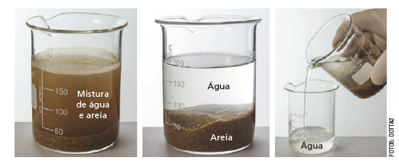
Separação de misturas
Decantação
Método de separar misturas heterogêneas de sólidos e líquidos e de líquidos que não se misturam.
A areia é mais densa e se deposita no fundo depois de certo tempo.
Depois, basta transferir a água para outro recipiente, com
cuidado para não deixar a areia cair junto.

Slide 7
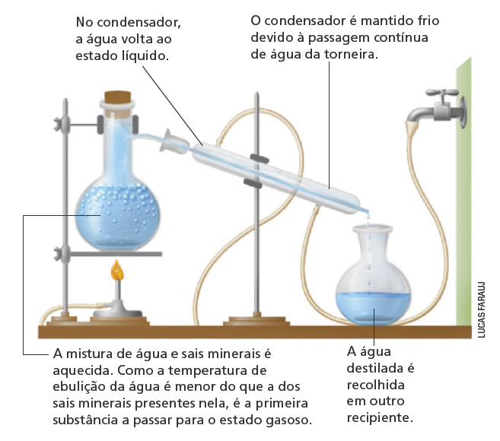
Separação de misturas
Destilação simples
Separação de misturas homogêneas de sólidos e líquidos e também de líquidos. Esse método se baseia na diferença entre as temperaturas de ebulição dos componentes de uma mistura.
A substância com menor temperatura de ebulição vaporiza primeiro, então se condensa no condensador
e é coletada em um
recipiente, ficando no balão de destilação a substância com maior temperatura de ebulição.

Slide 8
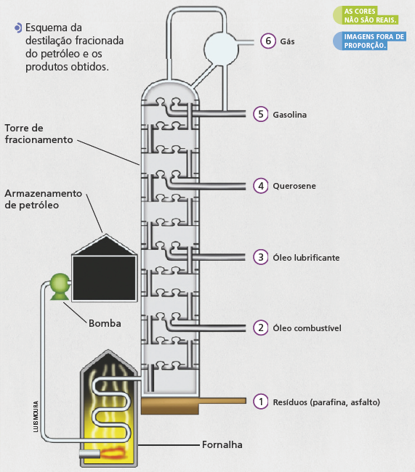
Separação de misturas
Destilação fracionada
Baseia-se nas diferentes temperaturas de ebulição das diversas substâncias que compõem uma mistura homogênea. Esse processo é usado na separação dos diversos componentes do petróleo.
O petróleo aquecido passa para o estado gasoso, e os gases sobem pela coluna. Quando um componente do petróleo chega a uma parte da coluna que tem uma temperatura menor que sua temperatura de ebulição, ele se condensa e é recolhido nos pratos.
Figura: destilação do petróleo.

Slide 9
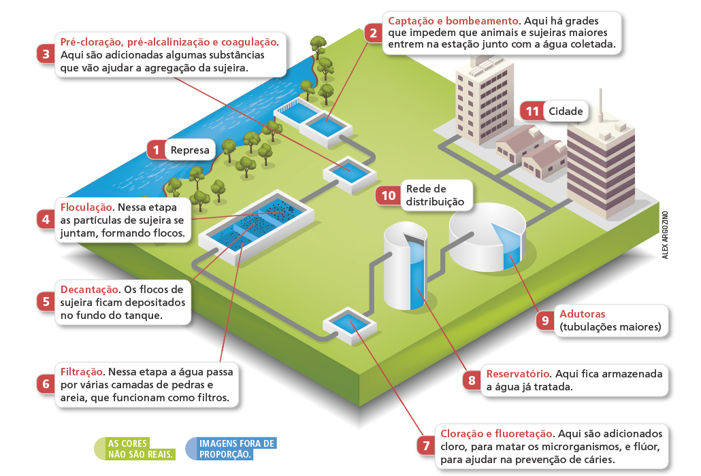
Tratamento de água
Fonte: Sabesp. Tratamento de água. Disponível em: <http://site.sabesp.com.br/uploads/file/asabesp_doctos/Tratamento_Agua_Impressao.pdf>. Acesso em: jul. 2018.

Slide 10
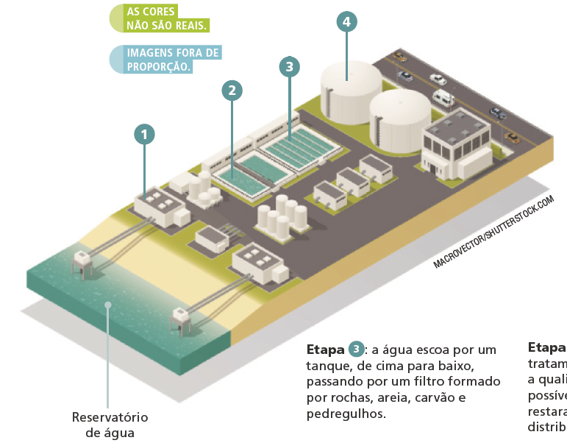
Tratamento de esgoto
Etapa 1: a água do reservatório passa por grades que barram impurezas maiores, como rochas, folhas, troncos, galhos, plásticos e embalagens.
Etapa 3: a água escoa por um tanque, de cima para baixo, passando por um filtro formado por rochas, areia, carvão e
pedregulhos.
Etapa 2: são adicionados
alguns produtos químicos com diversas funções, como combater microrganismos e unir partículas de sujeira, formando flocos maiores.
Em seguida, a água permanece em repouso em um reservatório para que os flocos de sujeira se depositem no fundo do tanque.
Etapa 4: na etapa final, ocorre outro tratamento químico para melhorar
a qualidade da água e eliminar possíveis microrganismos que ainda
restaram para, então, a água ser distribuída aos consumidores.

